Slide 1

Edustandaard
Werkgroep IBP
Afspraak: Certificeringsschema IBP ROSA
Basisbeveiliging van onderwijstoepassingen
3-3-2026

Slide 2

Het onderwijs is afhankelijk van digitale toepassingen
Wanneer een toepassing uitvalt of gegevens uitlekt, komt al snel de vraag op of dit proportioneel en aantoonbaar goed georganiseerd was
Notes:
- Leren
- Toetsen
- Communiceren
- Administreren

Slide 3
Daarom is het van belang om afspraken te maken over beveiliging van toepassingen in het onderwijs
Het Certificeringsschema IBP ROSA is daar de sectorbrede afspraak voor
Met versie 4.0 actualiseren we het basisniveau daarvoor

Slide 4
Basisniveau hangt af van het belang van de toepassing
Digitale beveiliging is geen one size fits all
Het vereiste basisniveau hangt af van:
Het belang voor het primaire proces;
  hoe essentieel is de toepassing voor continuïteit van onderwijs?
De impact bij fouten of misbruik
  wat zijn de gevolgen als gegevens onjuist zijn?
De gevoeligheid van de verwerkte gegevens
  gaat het om algemene informatie of om persoonsgegevens van leerlingen?
Maatregelen
Het belang
Notes:
Wanneer een oefenprogramma niet beschikbaar is, is minder erg dan dat een toetssysteem niet beschikbaar is in de toetsweek.
Dat geldt ook voor de juistheid van informatie. Voor een toets is dat cruciaal en moet er extra aandacht zijn voor de juistheid van de resultaten.
Voor de gevoeligheid: een roosterprogramma is minder gevoelig, dan een LVS en/of SIS waarin persoonlijke gegevens staan.

Slide 5
Voor alle toepassingsgebieden binnen het PO, VO, MBO en HO, en is complementair aan andere normenkaders
Zoals ISO 27001
Normenkader IBP
Certificeringsschema
IBP ROSA
kunnen eenvoudig aantonen dat hun ict-toepassing voldoet aan de relevante beveiligingseisen
kunnen eenvoudig nagaan of de gebruikte ict-toepassing afdoende beveiligd is
Leveranciers
Onderwijsinstellingen
N.B. Naast het Privacyconvenant, verwijst het afsprakenstelsel van Edu-V nu ook naar deze afspraak

Slide 6
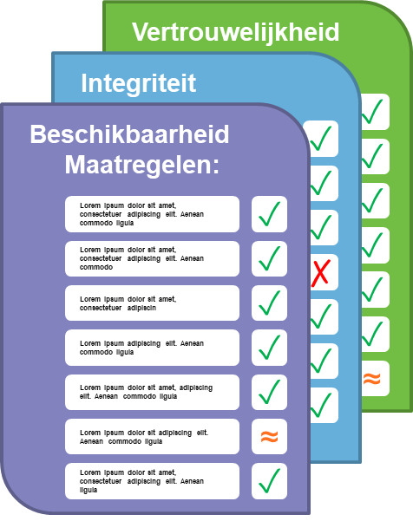
Gebruikers van de standaard worden geholpen met hulpmiddelen
Vragenlijst om het belang te bepalen; Beschikbaarheid, Integriteit en Vertrouwelijkheid (BIV)
Een toetsingskader met verschillende informatiebeveiligingsmaatregelen o.b.v. het belang
Rapportage hulpmiddel o.b.v. pas toe of leg uit, dat gebruikt kan worden in de verwerkersovereenkomst
Link

Slide 7
Publieke & private vertegenwoordigd in de Werkgroep IBP
Experts en vertegenwoordigers van onderwijsinstellingen, leveranciers, brancheorganisaties en andere partijen in het onderwijs, waaronder:
Vereniging Digitale Onderwijs Dienstverleners (VDOD) Media voor Educatie, Vak en Wetenschap (MEVW) Dienst Uitvoering Onderwijs (DUO) | Kennisnet SIVON MBO Digitaal SURF* OCW* PO/VO Raad* Edu-V*
* Agenda lid

Slide 8
Versie 4.0: inhoud is verduidelijkt en aangescherpt
De vragen voor het bepalen het belang (het Classificatieschema) en de bijbehorende maatregelen per beveiligingsniveau (het Toetsingskader) zijn herzien.
De vragen zijn met name verduidelijkt; dit heeft nauwelijks impact op de uitkomst: de BIV-classificatie.
  Wel staat een RFC open voor aanpassing van de vragen voor minderjarigen, wat impact heeft op het vertrouwelijkheidsniveau. Hiervoor ligt een adviesvraag bij de Werkgroep Privacy van Edu-V.
De maatregelen zijn ook hoofdzakelijk (75%) verduidelijkt, maar in sommige gevallen (25%) ook aanscherpt
  De belangrijkste impact zit in enkele concrete maatregelen, zoals standaard twee-factor authenticatie voor alle gebruikers vanaf vertrouwelijkheidsniveau Midden (met uitzondering van leerlingen), screening (VOG) voor medewerkers met toegang tot geheime (persoons)gegevens, een strengere scheiding van netwerken en het gebruik van dummydata in ontwikkel- en testomgevingen.
Notes:
Voorbeeld van aansluiting op stand van techniek en dreigingsbeeld: met name voor de back-upinrichting, die is tegenwoordig nog belangrijker in het licht van ransomware. Naast het testen van herstel, is nu ook aangemerkt dat de integriteit van de back-up gecontroleerd moet worden. Ook dient de back-up afdoende beschermd te zijn, zoals gescheiden van het netwerk.
Voorbeeld van preciezer: eerder stond bv. dat toegang van gebruikers tot persoonsgegevens streng gecontroleerd moet worden door de leverancier, echter is dat een verantwoordelijkheid van de afnemer (schoolinstelling). Wel is het een verantwoordelijkheid van de leverancier om te voorzien in de inzicht, zodat de school dit kan controleren. Dat geldt bv. ook voor het kunnen verwijderen van persoonsgegevens, wat een verplichting is vanuit de AVG.

Slide 9
Waar de Werkgroep IBP gaat over het basisbeveiliging van toepassingen, zorgt UBV voor uniforme beveiliging in de keten
Digitale samenwerking vraagt om eenduidige regels voor gegevensuitwisseling, e-mail en webtoepassingen
UBV stelt die afspraken centraal vast, zodat we als sector consistent handelen en versnippering voorkomen
UBV TLS
UBV Veilig en Betrouwbaar
e-mailverkeer
UBV Security Headers*
De beveiliging van webtoepassingen
Beveiliging van de gegevenswuitwisselingen in het onderwijs
De beveiliging van het e-mailverkeer
(v1.0)
(v1.2)
(v1.0)
* Handreiking i.p.v. voorschrift

Slide 10

Wij vragen u het belang van deze sectorbrede afspraken te blijven uitdragen binnen uw achterban.
Mocht er behoefte zijn aan nadere toelichting of gesprek, dan horen wij dat uiteraard graag.
Jordy van den Elshout
Namens de werkgroep
IBP en UBV
Bereikbaar via j.vandenelshout@kennisnet.nl

